Slide 1
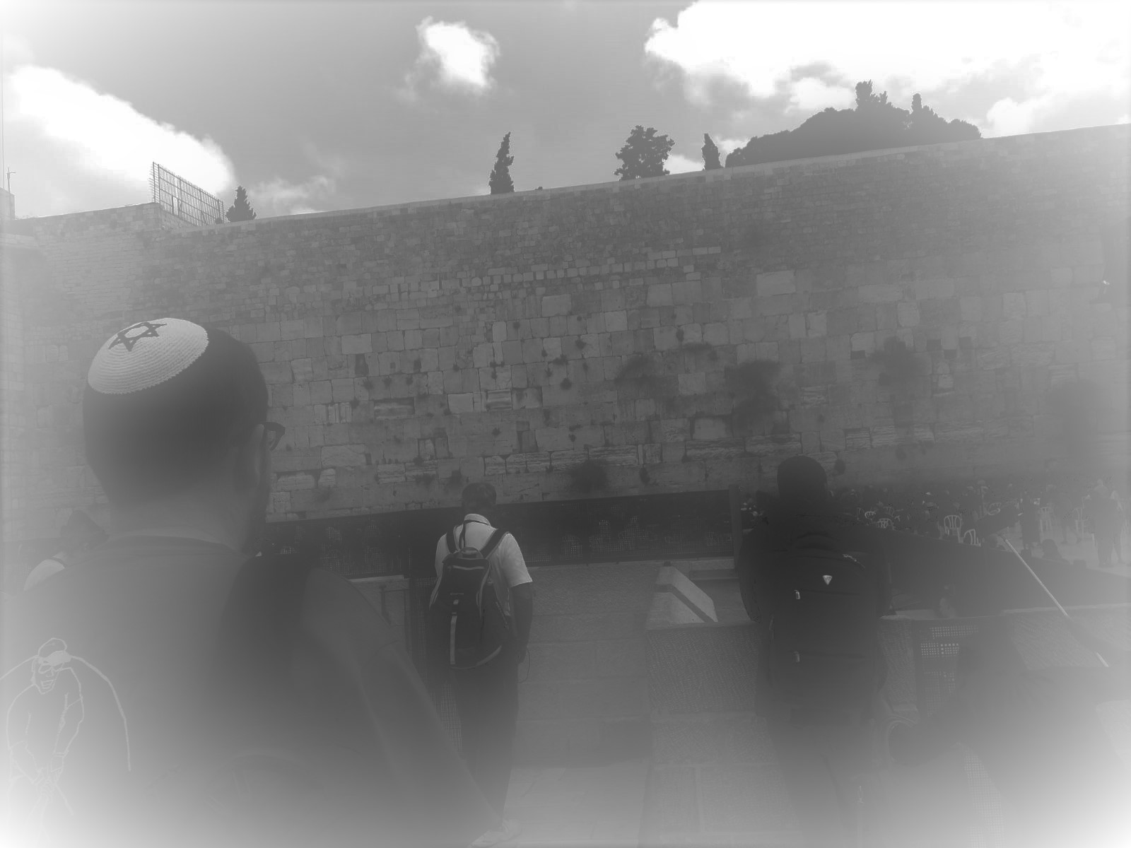
1 Cronici 23-25
Randuirea inchinarii la Templu
Notes:
Autorul – Un preot nascut in exil
Originea pamanteasca / Apartenenta la imparatie / Aparteneta la Imparatie

Slide 2
Si David a facut mari pregatiri inainte de moarte (22:5)
Asigura «odihna din toate partile»
Aduna aur, argint, arama, fier, lemne, pietre.
Randuieste pietrele vii in slujba Casei lui Dumnezeu
Notes:
David a inteles esenta lucrarii pe care o facea : relatia om-Dumnezeu
23-27 inchinare / administrare
Un demers necesar: Adonia + Abiatar

Slide 3
Principii privind slujirea la Templu
Proces de ucenicizare
Numarati pe familii.
Fiecare familie in slujba la care a fost randuita.
Slujba la Templu = MOSTENIRE
Slujba le Templu = INCHINARE
Notes:
Numeri 4 / 8
Mostenire: Numeri 36:6-8

Slide 4
6. Acest Ezra a venit din Babilon …
7. Multi din copiii lui Israel, din preoti si din leviti, din cantareti, din usieri si din slujitorii Templului au venit si ei la Ierusalim, in al saptelea an al imparatului Artaxerxe. (Ezra 7)

